Slide 1
Технико-экологическая характеристика азотной промышленности
БИОЛОГИЯ
Промышленная экология

Slide 2
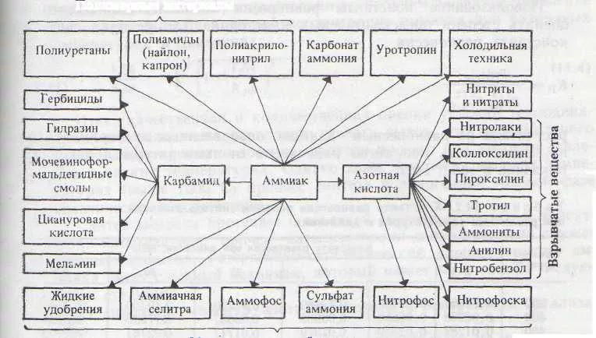
Азотная промышленность
К азотной промышленности относятся производства получения водорода методом конверсии природного газа, аммиака, азотной кислоты и азотных удобрений — аммиачной селитры NH₄NO₃ и мочевины (NH₂)₂CO, а также азотно-фосфорных удобрений.
Аммиак и азотная кислота являются важнейшими продуктами химической промышленности, около 75 % которых расходуется на получение азотных удобрений. Азотная кислота используется также для производства синтетических красителей, взрывчатых веществ, нитролаков, пластических масс, лекарственных синтетических веществ. Азотная кислота и жидкий пероксид азота N₂0₄ применяются в качестве окислительных компонентов жидкого топлива, а диоксид азота N0₂ — для стерилизации семян перед внесением их в почву.

Slide 3
Производство азотной кислоты
Азотная кислота один из важнейших продуктов химической промышленности. По объему производства в мире (свыше 50 млн тонн в год) азотная кислота находится на втором месте после серной. В нашей стране около 40% азотной кислоты расходуется на производство сложных минеральных удобрений и нитратных солей.
Промышленность выпускает азотную кислоту следующих видов: 46 57% (масс.) HNO₃, концентрированную (98,9% HNO₃) и реактивную (54 68% HNO₃).
В настоящее время наиболее широко применяется многотоннажное производство азотной кислоты из аммиака. Процесс окисления происходит с поглощением тепла
Атмосферный воздух, применяемый для производства азотной кислоты, забирается на территории завода или вблизи него. С целью избежания отравления катализатора воздух очищают от газообразных примесей и пыли в скруббере, орошаемом водой, не содержащей хлора.
Технологическая схема производства азотной кислоты
Аппаратурно-технологическая схема производства азотной кислоты: 1 фильтр воздуха; 2 реактор каталитической очистки; 3 топочное устройство; 4 подогреватель метана: 5 подогреватель аммиака; б смеситель аммиака и воздуха; 7 холодильник-конденсатор; 8 сепаратор; .9 абсорбционная колонна; 10 продувочная колонна; 11 подогреватель отходящих газов; 12 подогреватель воздуха; 13 сосуд для окисления нигрозных газов; 1/, контактный аппарат; 15 котел-утилизатор; 16, 18 двухступенчатый турбокомпрессор; 17 газовая турбина

Slide 4
Загрязнение гидросферы
Виды сточных вод
Получение азотной кислоты
Сточные воды, образующиеся на предприятиях химических производств, а также стоки, отводимые с территории промышленных предприятий, можно разделить на три категории:
производственные сточные воды (использованные в технологическом процессе производства или образующиеся при добыче полезных ископаемых);
бытовые стоки (от санитарных узлов производственных и непроизводственных корпусов и зданий, а также от душевых установок, имеющихся на территории промышленных предприятий);
атмосферные стоки (дождевые и образующиеся от таяния снега).
На современных установках получения азотной кислоты нет постоянных источников производственных сточных вод. Эти установки потребляют большое количество оборотной охлаждающей воды. Растворы, периодически сливаемые из насосов и другого оборудования, например при проведении ремонта, собирают в приямок и нейтрализуют.

Slide 5
Производство аммиака
В основе производства синтетического аммиака, из которого получают азотную кислоту, аммиачную селитру, карбамид и другие продукты, лежит фиксация азота из атмосферного воздуха. В качестве источника сырья водорода используются природный или коксовый газ. Реакция синтеза водорода и азота проходит при высоких температуре и давлении.

Slide 6
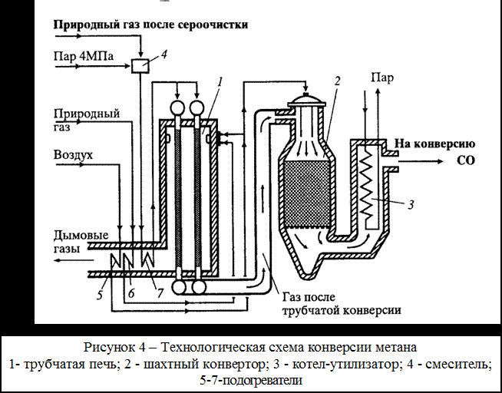
Получение водорода для синтеза аммиака
Взаимодействие метана с водой протекает на никельсодержащем катализаторе. При полном превращении метана и СО образуется 4 моля водорода, к которому для получения аммиака добавляется стехиометрическое количество азота.
СН₄ + Н₂О ↔ СО + 3Н₂ – Q₁;
СО + Н₂О ↔ СО₂ + Н₂ + Q₂,

Slide 7
Размещение промышленных объектов азотной промышленности
Согласно положениям п. 7.1.1 СанПиН 2.2.1/2.1.1.1200-03 «Санитарно-защитные зоны и санитарная классификация предприятий, сооружений и иных объектов» (с изменениями на 25 апреля 2014г.) предприятие азотной промышленности являются химическими объектами первого класса, для которых ориентировочная санитарно-защитная зона (СЗЗ) установлена размером 1000 м.

Slide 8
Размещение промышленных объектов азотной промышленности осуществляется на основе широкого спектра экономических и социально-экологических факторов:
постоянно растущим спросом на отечественном и мировом рынках азотной кислоты;
использованием современной технологии производства азотной кислоты и аммиачной селитры, отвечающей всем современным требованиям по безопасности и экологичности производства, масштабу бизнеса, а также уровню потребления ресурсов,
наличием развитой транспортной структуры и инженерных коммуникаций;
обеспечением природными ресурсами;
наличием трудовых ресурсов;
наличием отработанных процедур в сфере обращения с отходами производства и потребления;
социальной ответственностью бизнеса перед городским сообществом.

Slide 9
Основные экологические аспекты
В азотной промышленности расходуются значительные количества воды и образуются газовые выбросы
Вода используется для орошения адсорбционных колонн и питания котлов-утилизаторов. При получении 56 — 60%-й азотной кислоты на стадии абсорбции на 1 т HN0₃ расходуется 350 — 450 кг воды.

Slide 10
Загрязнение атмосферы
Газовые выбросы, получаемые при производстве азотных удобрений — аммиачной селитры и мочевины — содержат значительное количество взвешенных частиц готового продукта. Эти вещества являются биологически активными продуктами и при попадании в водоемы вызывают бурный рост растительности и цветение воды. Поэтому на выходе газового потока установлена батарея сухих циклонов и гидроциклонов для очистки их от механических примесей.

Slide 11
Загрязнение атмосферы
Аммиак NH₃ обладает токсичными свойствами и вызывает раздражение слизистых оболочек, ожоги, удушье. В воздухе рабочей зоны его ПДК_{рз} составляет 20 мг*м³, а в воздухе населенных пунктов ПДК_{(.С} не превышает 0,2 мг • м³.
Источники выбросов аммиака:
· На производстве, начиная от колонны синтеза и до налива жидкого аммиака в железнодорожные цистерны, возможны потери аммиака
· Наиболее значительные выбросы аммиака в атмосферу происходят при продувке оборудования инертными газами
· Аммиак попадает в атмосферу через различные неплотности оборудования, вентили.
Простейшим способом очистки отходящих газов от аммиака является его абсорбция водой. Иногда водную очистку дополняют доочисткой растворами кислот. Если в качестве абсорбента применяют серную кислоту, то получают раствор сульфата аммония. Процесс практически необратим, и его можно проводить в простых одноступенчатых аппаратах.
Если доочистку производят с помощью фосфорной кислоты, то получают раствор фосфата аммония, который можно использовать в качестве удобрения.

Slide 12
Загрязнение атмосферы
Основными газовыми техногенными выбросами в производстве азотсодержащих продуктов являются оксиды азота. В связи с высокой токсичностью оксидов азота содержание их в воздухе жестко ограничено. Для рабочих зон ПДК оксидов азота в пересчете на N0₂ составляет 5 мг/м³, для приземного слоя атмосферы — 0,086 мг/м³.
Удельный выброс оксидов азота составляет около 25 кг/т азотной кислоты (в пересчете на 100%-ю концентрацию HN0₃).
Известен процесс поглощения оксидов азота водой. Возможно применение в качестве сорбента щелочных растворов, карбонатов натрия или аммония, мочевины.
Для снижения содержания оксидов азота в выбрасываемых газах до концентрации менее 0,01 об. % используют специальные методы очистки.
Радикальным методом, освоенным в промышленности, является восстановление оксидов до молекулярного азота с помощью различных восстановителей.

Slide 13
Загрязнение атмосферы
Из системы продувки, регенерации и конверсии газов при операциях переливания готовой продукции выделяются в атмосферу оксиды углерода, аммиак и метан. Удельные выбросы от производства аммиака с метанатором составляют, кг/т продукции: аммиака — 100, метана — 45; а от производства с абсорбером оксидов углерода и системой регенерации выбросы составляют: оксида углерода (II) — 100, аммиака — 105, метана — 45.
Уменьшение этих выбросов достигается за счет внедрения новых мощных агрегатов синтеза (400—500 тыс. т/год), применения продувочных газов в производстве и сжигания на свече, использования оксида углерода (IV) для синтеза карбамида (мочевины). Мочевина применяется для нужд животноводства, в качестве удобрения, а также для синтеза других органических соединений. Применение двухступенчатых орошаемых скрубберов позволяет обеспечить эффективность очистки до 99 %.

Slide 14
Многие газы, участвующие в химических процессах данного производства, способны образовывать с воздухом взрывчатую смесь. Так, для аммиака нижний предел взрываемости составляет 16, а верхний — 27 %, для оксида углерода (II) соответственно 12,5 и 75 %, водорода — 4 и 75 %, метана — 4,5 и 16 %, сероводорода — 4,5 и 46 %.

Slide 15
Защита атмосферы
Для снижения и ликвидации выбросов азота («хвостовых газов», «лисьих хвостов»), которые могут достигать 5-12 т в сутки, внедряется каталитическое восстановление на палладиевом или ванадиевом катализаторе. Созданы установки для селективного восстановления оксидов азота аммиаком на катализаторе из редкоземельных металлов. При исходной концентрации оксидов азота 1000 — 3000 мг/л, температуре 480 ⁰С и соотношении NH₃/NO₂ = 1 улавливается 95-99 % оксидов азота.
При получении концентрированной азотной кислоты выделяющиеся от конденсаторов оксиды азота улавливаются в абсорберах. Удельные выбросы оксида азота (IV) могут составлять 25-27,5 кг/т кислоты.
Для очистки выбросов применяют скрубберы и циклоны. Уменьшить указанные потери можно также с помощью различных фильтрующих материалов.

Slide 16
В целях охраны окружающей среды перспективными представляются методы фиксации атмосферного азота с применением плазмохимических реакций. Совмещение плазменного процесса с разложением фосфорсодержащего сырья в атмосфере воздуха с одновременной фиксацией азота даст возможность получить из оксида фосфора (V) и оксидов азота смесь фосфорной и азотной кислот для производства комплексных удобрений с одновременным обесфториванием продуктов и отсутствием фосфогипса. Известен также способ фиксации азота из атмосферного воздуха с использованием естественных ферментов, в состав которых входит металлы. Он может быть в будущем использован также для синтеза углеводородов из оксида углерода (IV) и соды.

Slide 17
АВАРИЙНЫЕ СИТУАЦИИ
Наиболее важными факторами, оказывающими наибольшее влияние на величины индивидуального, коллективного и социального рисков гибели людей и нанесения наибольшего ущерба являются:
- военно-диверсионный или террористический акт;
- разгерметизация оборудования, трубопровода;
- землетрясение;
- сильные морозы, снеговые нагрузки, ураганные ветра.
Места образования возможных аварийных ситуаций, действующих на промплощадке:
- газоопасные, огневые, ремонтные работы;
- склады сырья готовой продукции, наливные эстакады;
- любое место на территории предприятия, где находятся заполненные аммиаком цистерны;
- трубопроводы по обеспечению сырьем, полупродуктами, систем канализации;
- склады хранения токсичных, взрыво-, газо- и пожароопасных веществ, горюче-смазочных материалов;
- гидротехническое сооружение (ГТС) - установка сбора и переработки шламовых вод.

Slide 18
Вывод
Основные экологические проблемы производства аммиака - это газообразные выбросы аммиака, оксидов углерода, метана, дымовых газов. Проблема снижения выбросов решается комплексно: увеличивается доля крупнотоннажных производств, совершенствуется и оптимизируется технологический процесс, внедряется высокоинтенсивное оборудование, предлагаются более эффективные катализаторы, применяются новые способы очистки газов, разрабатываются совмещенные процессы и производства, оцениваются новые сырьевые источники. Проведение комплексных мероприятий по улучшению экологического влияния производства аммиака позволяет достичь хороших показателей и минимизировать ущерб наносимый природе

Slide 19
Дайте ответы на вопросы:
Составьте перечень загрязняющих веществ азотной промышленности, выбрасываемых в атмосферу
Какие аппараты используются в азотной промышленности для охраны атмосферы? Перечислите их.
Что такое адсорбция и абсорбция? В чём отличие этих процессов? Какой из них применяется чаще в азотной промышленности?

Slide 20
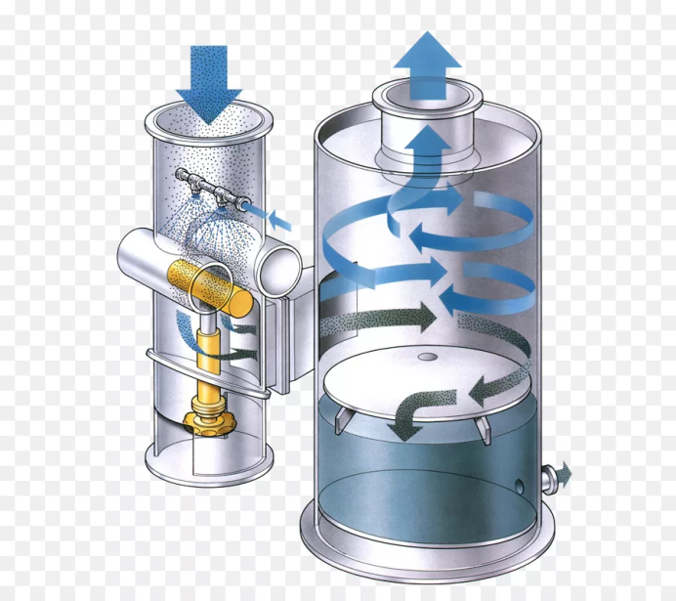
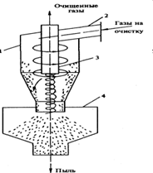
Дайте ответы на вопросы
1
4. Назовите аппараты для очистки газообразных выбросов
2
3

